Slide 1

Registro e Inscripción para Concursar Vacantes
GUÍA RÁPIDA
2009

Slide 2

SUBSISTEMA DE INGRESO
Sistema TrabajaEn
INTRODUCCIÓN
El Servicio Profesional de Carrera surge como un sistema para garantizar la igualdad de oportunidades en el acceso a la función pública con base en el mérito y con el fin de impulsar el desarrollo de la función pública para beneficio de la sociedad. De igual forma, el Servicio Profesional de Carrera sirve para atraer, retener, motivar y formar a las mejores mujeres y hombres en el servicio público, garantizando que la Administración Pública transite en los distintos cambios de gobierno con el mínimo trastorno y la máxima eficacia, asegurando que siendo políticamente neutra, sea un factor estratégico de la competitividad del País.
Uno de los objetivos de este sistema es atraer a los mejores candidatos para ocupar los puestos de la Administración Pública Federal, a través de procesos transparentes, objetivos y equitativos.
En este sentido y en apego a las disposiciones legales y normativas (Ley del Servicio Profesional de Carrera y su Reglamento), los puestos vacantes deben publicarse en convocatorias públicas y abierta a fin de someterse a concurso.
Para lograr lo anterior, se creó la página www.Trabajaen.gob.mx, que es una herramienta informática para:
Publicación del puesto vacante especificando objetivos, funciones, adscripción, nivel, sueldo así como los requisitos establecidos en el perfil.
Registro de datos personales, académicos y profesionales de las personas interesadas
Inscripción de usuarios a concursos de puestos vacantes.
Administración de los concursos de puestos vacantes
2009

Slide 3

Estructura del Portal de TrabajaEn
En esta sección se podrá consultar las convocatorias públicas y abiertas de puestos vacantes que difunden las dependencias de la administración pública federal periódicamente. La permanencia de las convocatorias es de 10 días hábiles.
1.- VACANTES
En esta sección se podrá ingresar por primera vez los datos personales, académicos y laborales del personal interesado en concursar por puestos vacantes. Una vez registrado, la información debe ser actualizada periódicamente, de lo contrario, si en seis meses no ha ingresado a la cuenta puede causar baja de la página.
2.- REGISTRO EN TRABAJAEN
1
3
2
En caso de que ya se encuentre registrada la información personal del usuario, en este apartado se tendrá acceso a su cuenta personal. Se deberá ingresar su correo electrónico y contraseña.
3.- ACCESO A USUARIOS REGISTRADOS
2009

Slide 4
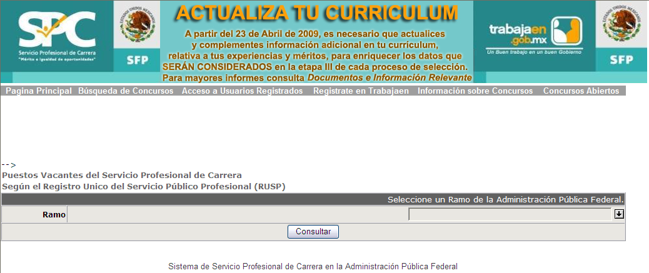
1.- VACANTES
Al elegir la opción de vacante, te aparecerá la siguiente pantalla.
Para poder saber que vacantes hay, solo tienes que elegir la señalada.
ELEGIR ESTA OPCIÓN
y te abrirá la siguiente pantalla:
2009

Slide 5
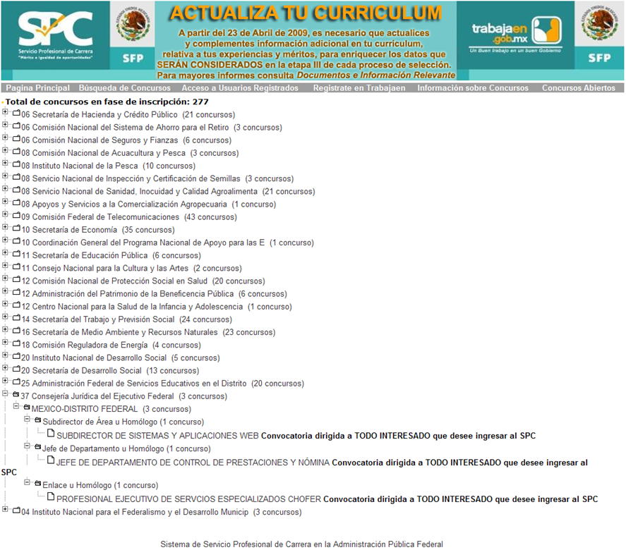
1.- VACANTES
En esta pagina aparecen todas las dependencias, elige Consejería Jurídica del Ejecutivo Federal, posteriormente selecciona los signos de - como se señala para que se vaya desplegando la información.
Elige la vacante que te interese
2009

Slide 6
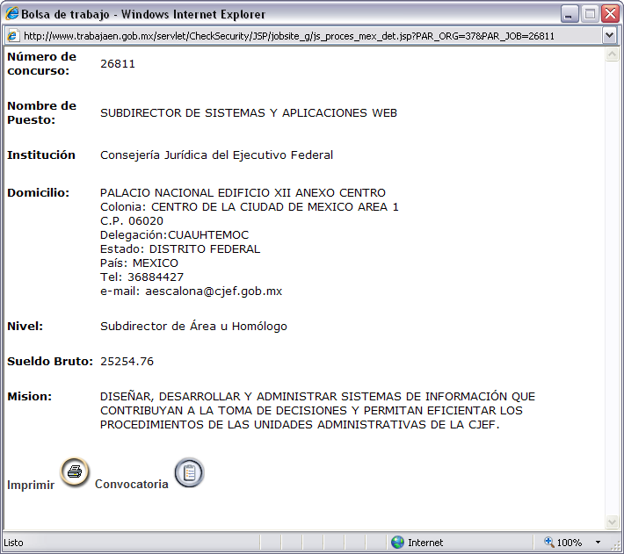
1.- VACANTES
Al elegir la vacante , te aparecerá una ventana (como se muestra) con la información del puesto.
2009

Slide 7
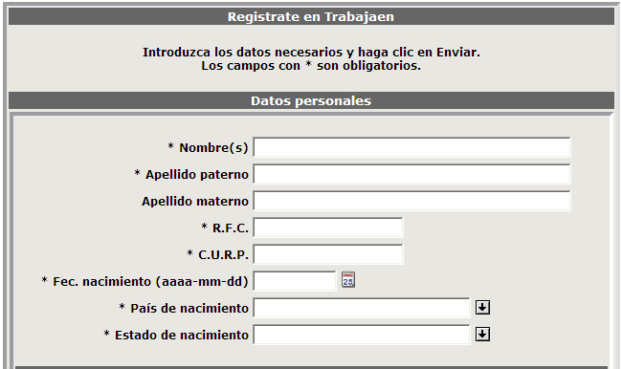
2.- REGISTRATE EN TRABAJAEN
Procedimiento para registrarse por primera vez:
1. Acceder a www.trabajaen.gob.mx
2. Ingresar a la opción : Regístrate en TrabajaEn
3. Registrar los distintos campos que aparecen en el formulario como: teléfono, correo electrónico y dirección, así como dar el nombre con el que será reconocido como usuario y la contraseña de la misma. Una vez concluido esto, se dar clic en Enviar para guardar el alta del usuario y quedar registrado. La página TrabajaEn asignará un primer número de folio con el cual se mantendrá registrada la información del usuario y aparecerá en la pantalla de su cuenta personal.
4. Acceder a su cuenta personal para registrar la información sobre datos personales, profesionales y académicos.
2009

Slide 8
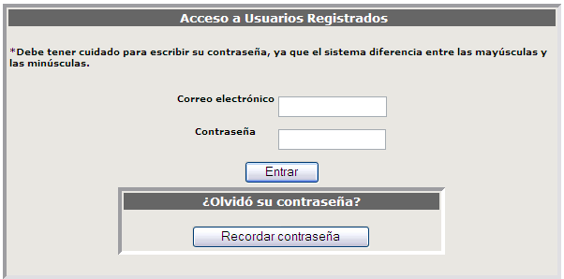
3.- ACCESO A USUARIOS REGISTRADOS
Acceso a Usuarios Registrados.- En caso de que ya se encuentre registrada la información personal del usuario, en este apartado se tendrá acceso a su cuenta personal. Se deberá ingresar su correo electrónico y contraseña.
Posteriormente te aparecerá otra pantalla con la BIENVENIDA donde la página de TrabajaEn te asignará un primer número de folio con el cual se mantendrá registrada la información del usuario y aparecerá en la pantalla de su cuenta personal.
NOTA:
El Folio es necesario para la recepción y procesamiento de las solicitudes de ingreso a los concursos, administración y control de la información relacionadas con el Subsistema de Ingreso del Servicio Profesional de Carrera en la Administración Pública Federal.
2009

Slide 9

DESCRIPCIÓN DE LA SECCIÓN CUENTA PERSONAL
En esta sección aparece la siguiente pantalla y se compone de las siguientes secciones.
1.- Mis Consultas.- Se podrá elaborar consultas con diferentes nombres y de acuerdo a la clasificación que el usuario desee. Ejemplo: Si desea que le muestren todas las plazas vacantes de alguna dependencia, se elegirá del catalogo, la Dependencia de su interés y le desplegará las vacantes que se encuentran en concurso en la misma. De igual manera en esta parte se podrá solicitar la inscripción al concurso de la vacante de su interés.
2.- Mis Solicitudes.- En esta parte, el usuario puede ver los datos generales de la vacante a la cual se inscribió (ver solicitudes), el perfil de las mismas, además de ver el seguimiento del concurso, hasta que éste concluya, cancelar la participación en el concurso. En este mismo apartado se encuentra la opción “Ver Evaluaciones” en donde podrá consultar el histórico de sus evaluaciones, así como la facilidad de renunciar a los resultados de las mismas.
3.- Mis Mensajes.- Es necesario revisar continuamente este centro de mensajes, ya que es el medio por el cual las dependencias y órganos desconcentradas, estarán en contacto con el aspirante, para informarle acerca de fechas, lugar y horario de las diferentes etapas del concurso, resultados obtenidos y avisos particulares sobre los concursos en los que se encuentra participando.
4.- Mi Cuenta.- En esta sección se podrá cambiar su contraseña de acceso y/o el correo electrónico al que desea que le lleguen sus correos, esto es independiente de los mensajes que le llegan a su cuenta de TrabajaEn.
5.- Mi Currículum.- Se registrarán los datos e información del currículum vitae del usuario. Es de suma importancia que se registren todos los campos que se le solicitan, ya que estos se comparan automáticamente contra el perfil de la vacante, de ello depende que apruebe o no el filtro curricular y continuar o no a la siguiente etapa de los concursos.
2009

Slide 10
PROCEDIMIENTO PARA LA INSCRIPCIÓN A CONCURSOS DE VACANTES
Ingresar a la cuenta personal.
Acceder a la sección Mis consultas
Se mostrará una nueva pantalla con filtros (Dependencia, Grupo de experiencia, Área de experiencia, Área general de carrera, Carrera genérica, Estado y Nivel) que pueden ser seleccionados por el usuario, con ayuda de los catálogos para realizar una búsqueda más específica sobre las vacantes existentes, una vez llenados los campos requeridos dar clic en Guardar.
La página enlistará el resultado de la consulta en una tabla dar clic en la columna de Ejecutar,
Aparecerá otra pagina que contiene perfil de la vacante, se puede consultar el perfil del puesto en la columna de Detalle.
Para inscribirse en el concurso se deberá dar “Haga clic para solicitar inscripción a esta vacante”
La pagina procesará la información y determinará la compatibilidad del perfil del aspirante con el puesto vacante solicitado (Filtro curricular) y emitirá el resultado de aceptación o no aceptación asignando, en cualquier caso, un número de folio. Para los casos de aceptación el folio se integra de 6 números y un guión intermedio (Ej. 41-7896) y en los casos de no aceptación a los 6 números les antecede una R (Ej. R14-5390)
En forma automática, la página envía un mensaje a la cuenta personal, que puede consultarse en el apartado de Mis mensajes, el cual indicará la aceptación/no aceptación de la solicitud.
A partir de este momento, el contacto de la dependencia que presenta la vacante con el usuario será a través del envío de avisos y notificaciones a la cuenta personal en la sección “Mis mensajes”.
2009

Slide 11
CONSIDERACIONES GENERALES
· Antes de solicitar cualquier vacante, se sugiere revisar el perfil requerido a fin de conocer los requisitos académicos (nivel de estudio, estatus académico, área de estudio, y carrera genérica), laborales (años de experiencia laboral, áreas generales y áreas de experiencia) así como capacidades técnicas y gerenciales, otros requisitos específicos de la vacantes. Esto con el fin de que el usuario determine si cumple con el perfil y de esta manera, registre la información personal en las áreas correctas de los catálogos que maneja la página.
Para solicitar la inscripción a algún concurso, es requisito indispensable haber registrado su información personal en la página Trabajan y contar con el número de folio de registro.
· Es importante señalar que una vez solicitada la vacante NO se podrá modificar ningún dato del currículum vitae, a pesar de que cancele su participación y quiera solicitar la misma vacante.
· En caso de que el aspirante haya participado en otros concursos y no no se encuentre satisfecho con el nivel de dominio obtenido o podrá apegarse a los criterios establecidos en el OFICIO CIRCULAR No. SSFP/USPRH/408/007/2005, por el que se establecen los criterios de carácter obligatorio que deberán observar las dependencias de la Administración Pública Federal y sus órganos desconcentrados sobre la vigencia de los resultados de la evaluación de las capacidades de los aspirantes a ocupar un puesto en el Servicio Profesional de Carrera de la Administración Pública Federal Centralizada.
· En caso de que el aspirante decida renunciar a los resultados de evaluaciones de capacidades gerenciales y/o de visión del servicio público aplicadas anteriormente, deberá realizarse antes de inscribirse al concurso (En Mis Solicitudes, Ver Evaluaciones), ya que una vez aplicada la solicitud, no será posible aplicar esta renuncia.
· Después de 1 año de aplicadas las evaluaciones de capacidades gerenciales y de visión del servicio público, la vigencia de estas concluye por lo que el candidato deberá someterse nuevamente a su aplicación para estar en posibilidad de participar en concursos subsecuentes.
2009

Slide 12
En caso de que exista algún problema para acceder a la cuenta personal o para recuperar la contraseña, el usuario deberá dirigirse a la Dirección General Adjunta de Ingreso de la Unidad de Recursos Humanos y Profesionalización con:
Mario Fuentes mafuentes@funcionpublica.gob.mx
Atención de dudas o aclaraciones:
Área de Ingreso
36 88 44 27
36 88 44 26
Alma R. Escalona García
Gisela Bautista Gómez
ingreso@cjef.gob.mx
2009

